Slide 1

Struktur Diskrit
Fungsi
Nurdin Bahtiar, MT

Slide 2

Bahan Kuliah
3.1. Fungsi
3.2. One-to-One (Injunction)
3.3. Fungsi Naik / Fungsi Turun
3.4. Onto (Surjection)
3.5. Bijection
3.6. Fungsi Invers
3.7. Composition
3.8. Graph of the Function
3.9. Fungsi Floor & Ceiling
3.10. Sequence
3.11. Geometric Progression
3.12. Arithmetic Progression
3.13. Recurrence Relation
3.14. Fibonacci Sequence
3.15. Summations

Slide 3
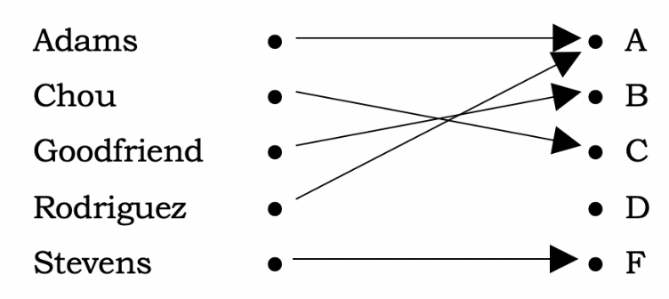
3.1. Fungsi
Dalam beberapa kasus, kita dapat saja memasangkan suatu elemen himpunan dengan elemen himpunan lain. Misalnya digambarkan bahwa nilai mata kuliah Metode Diskrit dilambangkan dengan himpunan {A, B, C, D, F}.
Dikatakan bahwa Adam mendapatkan nilai A, Chou mendapatkan nilai C, Goodfriend mendapatkan nilai B, Rodriguez mendapatkan nilai A, dan Stevens mendapatkan nilai F.
Gambar 3.1 Pemetaan mahasiswa dengan nilai mata kuliah Metode Diskrit

Slide 4
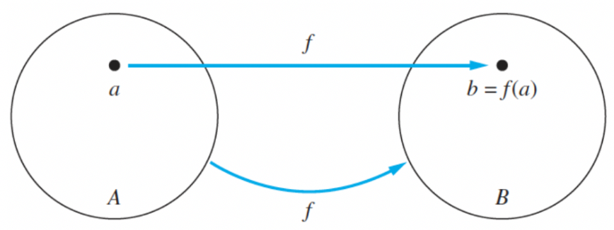
3.1. Fungsi
Misalkan A dan B himpunan tak kosong. Sebuah fungsi f dari A ke B adalah sebuah pemetaan dari tepat satu elemen dari B ke setiap elemen A. Ditulis dengan f(a) = b jika b adalah elemen tunggal dari B ditandai oleh fungsi f ke elemen a dalam A.
Jika f merupakan fungsi dari A ke B, ditulis dengan:
f : A → B
Kadang fungsi disebut juga dgn Mapping atau Transformations.
A disebut domain
B disebut codomain
a disebut preimage
b disebut image atau range (jangkauan).
Gambar 3.2. Fungsi f yang memetakan A ke B

Slide 5
3.1. Fungsi
Contoh 1
Apakah domain, codomain, dan jangkauan dari fungsi yang memberikan nilai kepada siswa dari contoh yang dijelaskan di atas?
Jawab:
Misalkan G adalah fungsi yang memberikan nilai untuk siswa di kelas matematika diskrit.
Perhatikan bahwa misalnya G (Adams) = A.
Domain G adalah himpunan {Adams, Chou, Goodfriend, Rodriguez, Stevens}, codomain-nya adalah himpunan {A, B, C, D, F}. Jangkauan G adalah himpunan {A, B, C, F}, karena setiap nilai kecuali D telah ditetapkan untuk beberapa siswa.

Slide 6
3.1. Fungsi
Contoh 2
Misalkan R adalah relasi seperti: (Abdul, 22), (Brenda, 24), (Carla, 21), (Desire, 22), (Eddie, 24), dan (Felicia, 22). Di sini setiap pasangan terdiri dari seorang mahasiswa pascasarjana dan usianya. Tentukan fungsi dari relasi tersebut.
Jawab:
Jika f adalah fungsi yang ditentukan oleh R, maka f (Abdul) = 22, f (Brenda) = 24, f (Carla) = 21, f (Desire) = 22, f (Eddie) = 24, dan f (Felicia) = 22. (Dimana f (x) adalah usia x, dan x adalah seorang siswa.)
Untuk domain, kita mengambil himpunan {Abdul, Brenda, Carla, Desire, Eddie, Felicia}. Kita juga perlu menentukan codomain, yang mengandung semua kemungkinan usia siswa. Karena sangat memungkinkan bahwa semua siswa berusia kurang dari 100 tahun, maka kita dapat mengambil himpunan bilangan bulat positif kurang dari 100 sebagai codomain. (Kita juga bisa memilih codomain yang berbeda, seperti himpunan semua bilangan bulat positif atau himpunan bilangan bulat positif antara 10 dan 90, tetapi itu akan mengubah fungsi. Menggunakan codomain ini juga akan memungkinkan kita untuk memperluas fungsi dengan menambahkan nama dan usia lebih banyak siswa nantinya.) Rentang fungsi yang telah kami tentukan adalah himpunan berbagai usia dari para siswa ini, yang merupakan himpunan {21, 22, 24}.

Slide 7
3.1. Fungsi
Contoh 3
Misal f adalah fungsi yang menyatakan dua bit terakhir dari string bit dengan panjang 2 atau lebih ke string tersebut.
Sebagai contoh, f (11010) = 10. Sehingga, domain dari f adalah himpunan semua string bit dengan panjang 2 atau lebih, dan codomain maupun range-nya adalah himpunan {00, 01, 10, 11}.
Contoh 4
Misal f: Z → Z yang menetapkan kuadrat bilangan bulat ke bilangan bulat. Kemudian, f(x) = x², dimana domain f adalah himpunan semua bilangan bulat, codomain f adalah himpunan semua bilangan bulat, dan range f adalah himpunan semua bilangan bulat yang merupakan kuadrat sempurna, yaitu, {0, 1, 4, 9, . . . }.

Slide 8
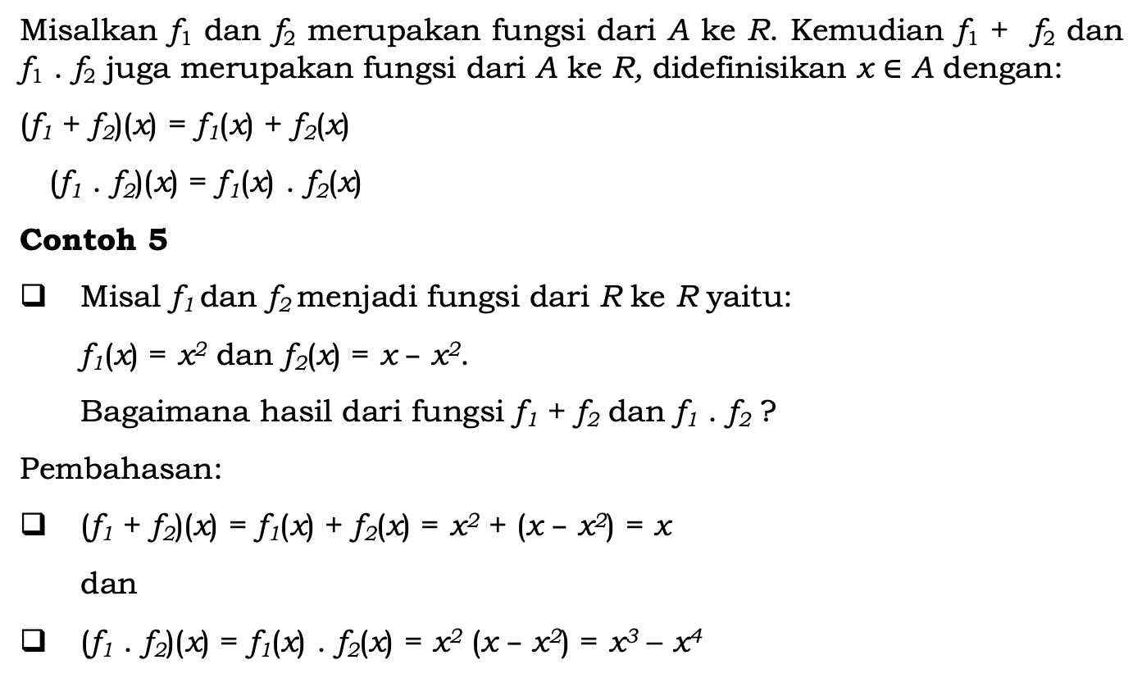
3.1. Fungsi
Misalkan f₁ dan f₂ merupakan fungsi dari A ke R. Kemudian f₁ + f₂ dan f₁ . f₂ juga merupakan fungsi dari A ke R, didefinisikan x $∈$ A dengan:
(f₁ + f₂)(x) = f₁(x) + f₂(x)
(f₁ . f₂)(x) = f₁(x) . f₂(x)
Contoh 5
Misal f₁ dan f₂ menjadi fungsi dari R ke R yaitu:
f₁(x) = x² dan f₂(x) = x ­$–$ x².
Bagaimana hasil dari fungsi f₁ + f₂ dan f₁ . f₂ ?
Pembahasan:
(f₁ + f₂)(x) = f₁(x) + f₂(x) = x² + (x ­$–$ x²) = x
dan
(f₁ . f₂)(x) = f₁(x) . f₂(x) = x² (x ­$–$ x²) = x³ – x⁴

Slide 9
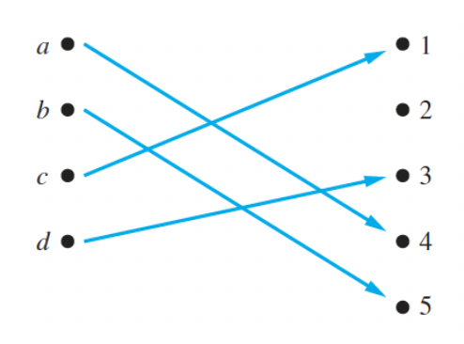
3.2. One-to-One (Injunction)
Suatu fungsi yang tidak memberi nilai yang sama pada dua elemen domain yang berbeda disebut fungsi satu-ke-satu (one-to-one).
Fungsi f dikatakan one-to-one (injunction) jika dan hanya jika f(a) = f(b) menyiratkan bahwa a = b untuk semua a dan b dalam domain fungsi f.
Suatu fungsi dikatakan injective jika fungsi tersebut one-to-one.
Gambar 3.3. Fungsi one-to-one

Slide 10
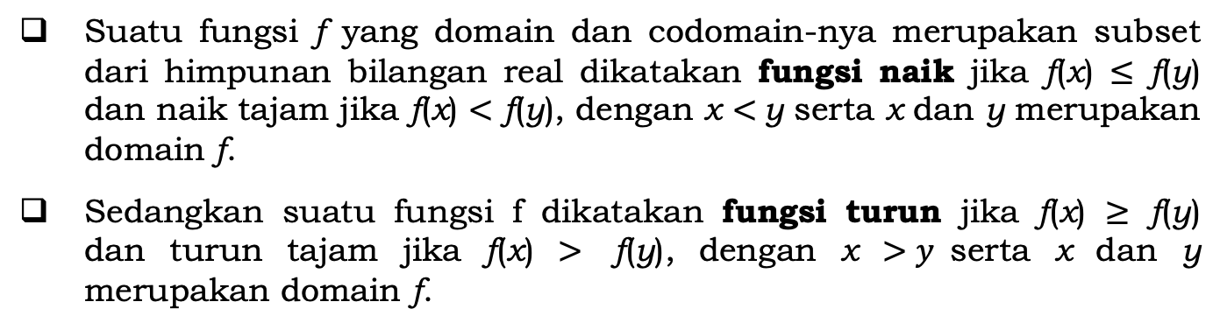
3.3. Fungsi Naik / Fungsi Turun
Suatu fungsi f yang domain dan codomain-nya merupakan subset dari himpunan bilangan real dikatakan fungsi naik jika f(x) $≤$ f(y) dan naik tajam jika f(x) $<$ f(y), dengan x $<$y serta x dan y merupakan domain f.
Sedangkan suatu fungsi f dikatakan fungsi turun jika f(x) $≥$ f(y) dan turun tajam jika f(x) $>$ f(y), dengan x $>y$serta x dan y merupakan domain f.

Slide 11
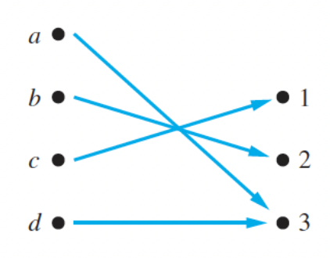
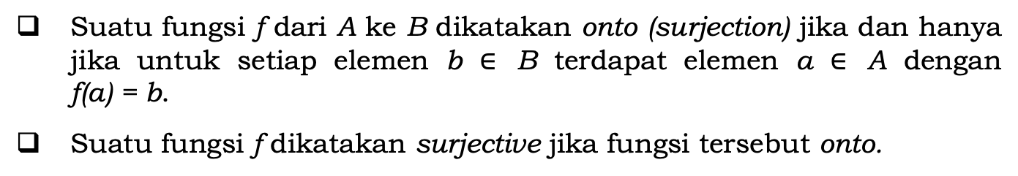
3.4. Onto (Surjection)
Suatu fungsi f dari A ke B dikatakan onto (surjection) jika dan hanya jika untuk setiap elemen b $∈$ B terdapat elemen a $∈$ A dengan f(a) = b.
Suatu fungsi f dikatakan surjective jika fungsi tersebut onto.
Gambar 3.4. Fungsi onto

Slide 12
3.4. Onto (Surjection)
Contoh 6
Misalkan f adalah fungsi dari {a, b, c, d} ke {1, 2, 3} yang didefinisikan dengan f(a) = 3, f(b) = 2, f(c) = 1, dan f(d) = 3. Apakah f merupakan fungsi onto?
Jawab:
Karena ketiga elemen codomain-nya merupakan cerminan dari elemen pada domain, maka dapat disimpulkan bahwa fungsi f tersebut onto.
Contoh 7
Apakah fungsi f(x) = x² dari himpunan bilangan bulat ke sesama himpunan bilangan bulat merupakan fungsi onto?
Jawab:
Fungsi f tidak onto, misalnya karena tidak ada bilangan bulat x yang memenuhi x² = -1.

Slide 13
3.4. Onto (Surjection)
Contoh 8
Apakah fungsi f(x) = x + 1 dari himpunan bilangan bulat ke sesama himpunan bilangan bulat merupakan fungsi onto?
Jawab:
Fungsi f merupakan fungsi onto karena untuk setiap bilangan bulat y terdapat bilangan bulat x yang menjadikannya f(x) = y.
Perhatikan bahwa f(x) = y jika dan hanya jika x + 1 = y, dimana: x = y – 1.

Slide 14
3.5. Bijection
Fungsi f dikatakan berkorespondensi satu-satu (one-to-one correspondence), atau bijection, jika fungsi tersebut one-to-one dan onto.
Contoh 9
Misalkan f fungsi dari {a, b, c, d} ke {1, 2, 3, 4} yang didefinisikan dengan f(a) = 4, f(b) = 2, f(c) = 1, dan f(d) = 3.
Apakah f merupakan fungsi bijection?
Jawab:
Fungsi f memiliki sifat one-to-one dan onto. Ia one-to-one karena tidak ada dua nilai pada domain yang memiliki nilai yang sama, serta onto karena keempat elemen dari codomain menggambarkan elemen pada domain. Oleh karena itu, fungsi f merupakan fungsi bijection.

Slide 15
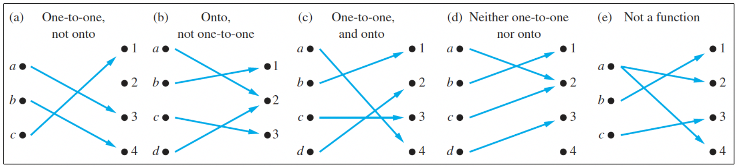
Summary
Summary
Catatan pengingat:
Fungsi → Kiri habis dan hanya memiliki satu panah.
Injective (One-to-one)→ Kanan hanya ditunjuk oleh satu panah.
Surjective (Onto) → Kanan habis.
Bijective → Injective & Surjective.

Slide 16
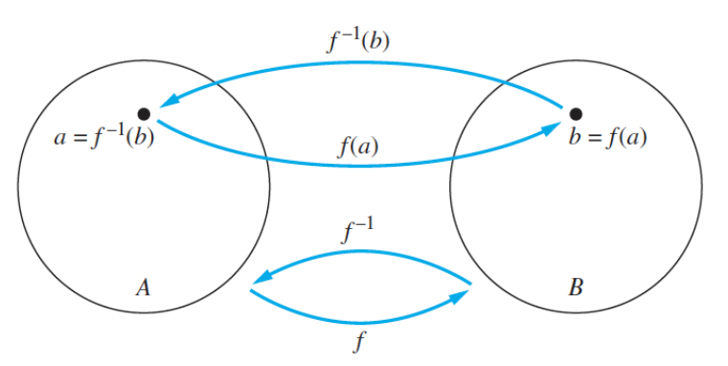
3.6. Fungsi Invers
Misalkan f adalah fungsi one-to-one dari himpunan A ke B.
Fungsi invers dari f adalah fungsi yang memberi nilai ke elemen b milik B, elemen unik a dalam A dengan f(a) = b.
Gambar 3.5. Fungsi f ⁻¹ merupakan invers dari fungsi f.

Slide 17
3.6. Fungsi Invers
Contoh 10
Misalkan f adalah fungsi dari {a, b, c} ke {1, 2, 3} yang didefinisikan dengan:
f(a) = 2, f(b) = 3, f(c) = 1
Apakah fungsi f invertible (memiliki invers)? Jika iya, bagaimana hasil inverse-nya?
Jawab:
Fungsi f invertible karena berkorespondensi satu-ke-satu (one-to-one correspondence).
Invers fungsi f ^{–1} reverse korespondensi yang diberikan oleh f sehingga menjadi:
f ^{–1}(1) = c, f ^{–1}(2) = a, dan f ^{–1}(3) = b

Slide 18
3.6. Fungsi Invers
Contoh 11
Misalkan f adalah fungsi dari R ke R dengan f(x) = x². Apakah fungsi f invertible? Jika iya, bagaimana hasil inverse-nya?
Jawab:
Karena f(-2) = f(2) = 4, maka f bukan fungsi one-to-one. Jika fungsi inverse didefinisikan, maka dapat mengisi nilai dua elemen menjadi 4.
Oleh karena itu, f tidak invertible.

Slide 19
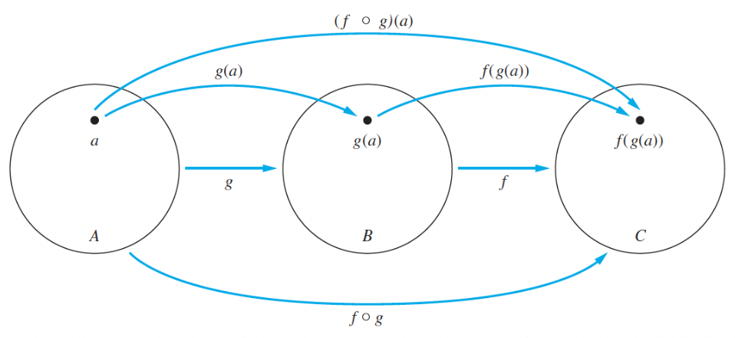
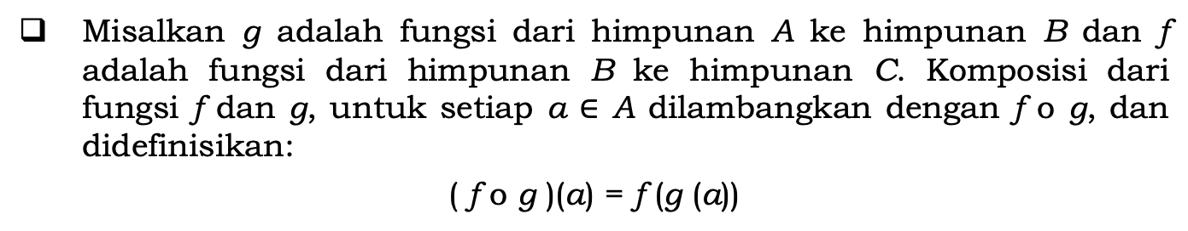
3.7. Composition
Misalkan g adalah fungsi dari himpunan A ke himpunan B dan f adalah fungsi dari himpunan B ke himpunan C. Komposisi dari fungsi f dan g, untuk setiap a $∈$ A dilambangkan dengan f o g, dan didefinisikan:
( f o g )(a) = f (g (a))
Gambar 3.6. Komposisi dari fungsi f dan g.

Slide 20
3.7. Composition
Contoh 12
Misalkan g adalah fungsi dari himpunan {a, b, c} ke dirinya sendiri dengan g(a) = b, g(b) = c, dan g(c) = a.
Misalkan f adalah fungsi dari himpunan {a, b, c} ke himpunan {1, 2, 3} dengan f(a) = 3, f(b) = 2, dan f(c) = 1.
Bagaimana hasil komposisi dari f dan g, serta komposisi dari g dan f?
Jawab:
Komposisi dari f o g didefinisikan oleh:
( f o g )(a) = f(g(a)) = f(b) = 2,
( f o g )(b) = f(g(b)) = f(c) = 1, dan
( f o g )(c) = f(g(c)) = f(a) = 3.
Sedangkan g o f tidak dapat terdefinisi karena range dari f bukan merupakan subset dari domain g.

Slide 21
3.7. Composition
Contoh 13
Misalkan f dan g adalah fungsi dari himpunan bilangan bulat ke sesama himpunan bilangan bulat yang didefinisikan oleh:
f(x) = 2x + 3 dan g(x) = 3x + 2
Bagaimana hasil komposisi dari f dan g, serta komposisi dari g dan f?
Jawab:
( f o g ) (x) = f (g(x)) = f(3x + 2) = 2(3x + 2) + 3 = 6x + 7
( g o f ) (x) = g (f(x)) = g(2x + 3) = 3(2x + 3) + 2 = 6x + 11

Slide 22
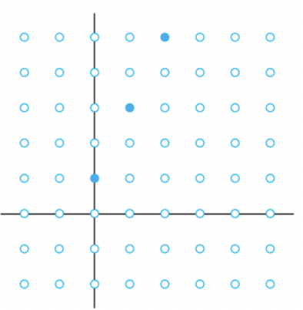
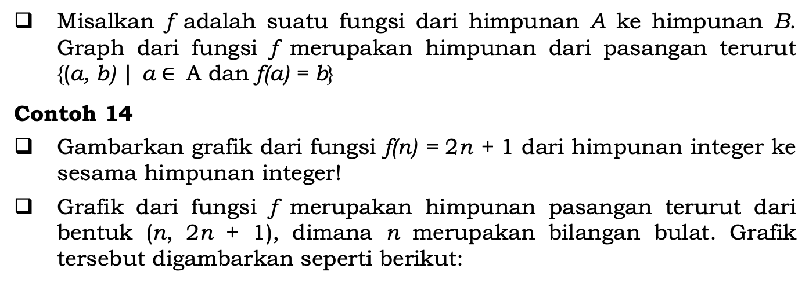
3.8. Graph of the Function
Misalkan f adalah suatu fungsi dari himpunan A ke himpunan B. Graph dari fungsi f merupakan himpunan dari pasangan terurut {(a, b) | a $∈$ A dan f(a) = b}
Contoh 14
Gambarkan grafik dari fungsi f(n) = 2n + 1 dari himpunan integer ke sesama himpunan integer!
Grafik dari fungsi f merupakan himpunan pasangan terurut dari bentuk (n, 2n + 1), dimana n merupakan bilangan bulat. Grafik tersebut digambarkan seperti berikut:
Gambar 3.7. Grafik dari f(n) = 2n + 1 dari Z ke Z

Slide 23
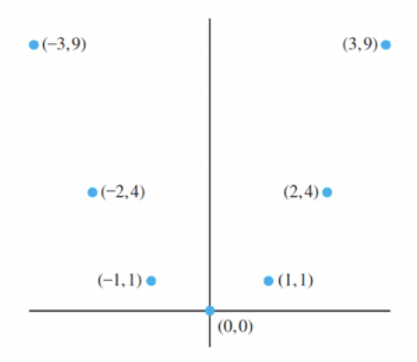
3.8. Graph of the Function
Contoh 15
Gambarkan grafik dari fungsi f(x) = x² dari himpunan integer ke sesama himpunan integer.
Jawab:
Grafik dari fungsi f merupakan himpunan pasangan terurut dari bentuk (x, f(x)) = (x, x²), dimana n merupakan bilangan bulat. Grafik tersebut digambarkan seperti berikut:
Gambar 3.8. Grafik dari f(x) = x² dari Z ke Z

Slide 24
3.9. Fungsi Floor & Ceiling
Fungsi floor menetapkan ke bilangan real x ke integer terbesar yang kurang dari atau sama dengan x. Nilai dari fungsi floor pada x dilambangkan dengan ⎣x⎦.
Fungsi ceiling menetapkan ke bilangan real x ke integer terkecil yang lebih besar atau sama dengan x. Nilai dari fungsi ceiling pada x dilambangkan dengan ⎡x⎤.
Contoh 16
Berikut merupakan beberapa nilai dari fungsi floor dan ceiling.

Slide 25
3.9. Fungsi Floor & Ceiling
Contoh 17
Data yang tersimpan pada komputer atau dikirimkan melalui jaringan data biasanya direpresentasikan sebagai string of bytes. Setiap byte terdiri dari 8 bit. Berapa banyak byte yang dibutuhkan untuk mengkodekan 100 bit data?
Jawab:
Untuk menentukan jumlah byte yang diperlukan, tentukan integer terkecil yang paling tidak bernilai sama dengan hasil dari 100 dibagi 8, jumlah bit dalam byte.
Jadi, ⎡100/8⎤ = ⎡12.5⎤= 13 byte dibutuhkan.

Slide 26
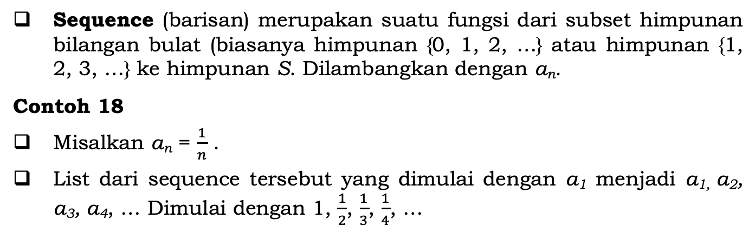
3.10. Sequence
Sequence (barisan) merupakan suatu fungsi dari subset himpunan bilangan bulat (biasanya himpunan {0, 1, 2, …} atau himpunan {1, 2, 3, …} ke himpunan S. Dilambangkan dengan a_{n}.
Contoh 18
Misalkan a_{n} = $\frac{1}{n}$ .
List dari sequence tersebut yang dimulai dengan a₁ menjadi a_{1,} a₂, a₃, a₄, … Dimulai dengan 1, $\frac{1}{2}$, $\frac{1}{3}$, $\frac{1}{4}$, …

Slide 27
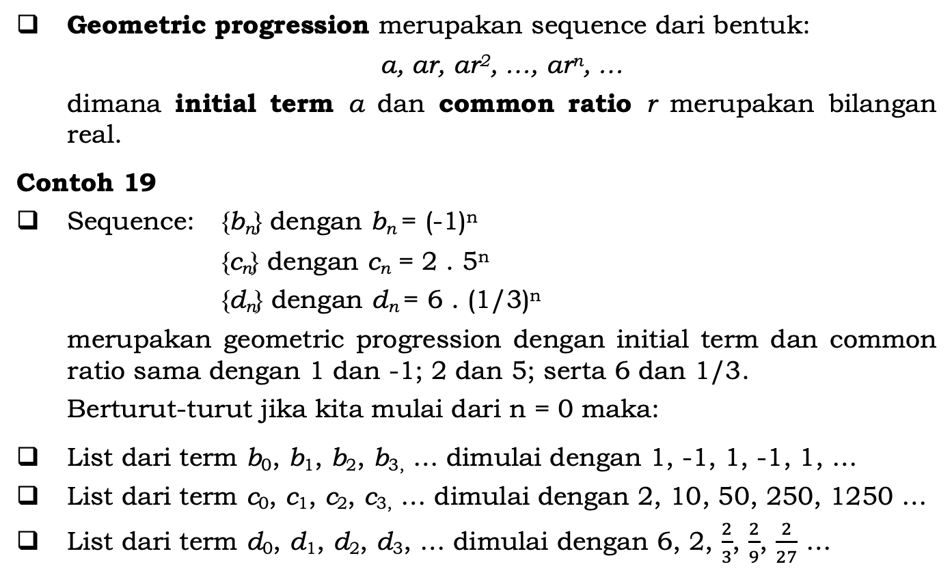
3.11. Geometric Progression
Geometric progression merupakan sequence dari bentuk:
a, ar, ar², …, ar^{n}, …
dimana initial term a dan common ratio r merupakan bilangan real.
Contoh 19
Sequence: {b_{n}} dengan b_{n} = (-1)^{n}
{c_{n}} dengan c_{n} = 2 . 5^{n}
{d_{n}} dengan d_{n} = 6 . (1/3)^{n}
merupakan geometric progression dengan initial term dan common ratio sama dengan 1 dan -1; 2 dan 5; serta 6 dan 1/3.
Berturut-turut jika kita mulai dari n = 0 maka:
List dari term b₀, b₁, b₂, b_{3,} … dimulai dengan 1, -1, 1, -1, 1, …
List dari term c₀, c₁, c₂, c_{3,} … dimulai dengan 2, 10, 50, 250, 1250 …
List dari term d₀, d₁, d₂, d₃, … dimulai dengan 6, 2, $\frac{2}{3}$, $\frac{2}{9}$, $\frac{2}{27}$ …

Slide 28
3.12. Arithmetic Progression
Arithmetic Progression merupakan sequence dari bentuk:
a, a + d, a + 2d, … , a + nd
dimana initial term a dan common difference d merupakan bilangan real.
Contoh 20
Sequence {s_{n}} dengan s_{n} = -1 + 4n dan {t_{n}} dengan t_{n} = 7 – 3n keduanya merupakan arithmetic progression dengan initial term dan common difference sama dengan -1 dan 4, serta 7 dan -3, berturut-turut jika kita mulai dari n = 0.
List dari term s₀, s₁, s₂, s₃, … dimulai dengan -1, 3, 7, 11, …
List dari term t₀, t₁, t₂, t₃, … dimulai dengan 7, 4, 1, -2, …

Slide 29
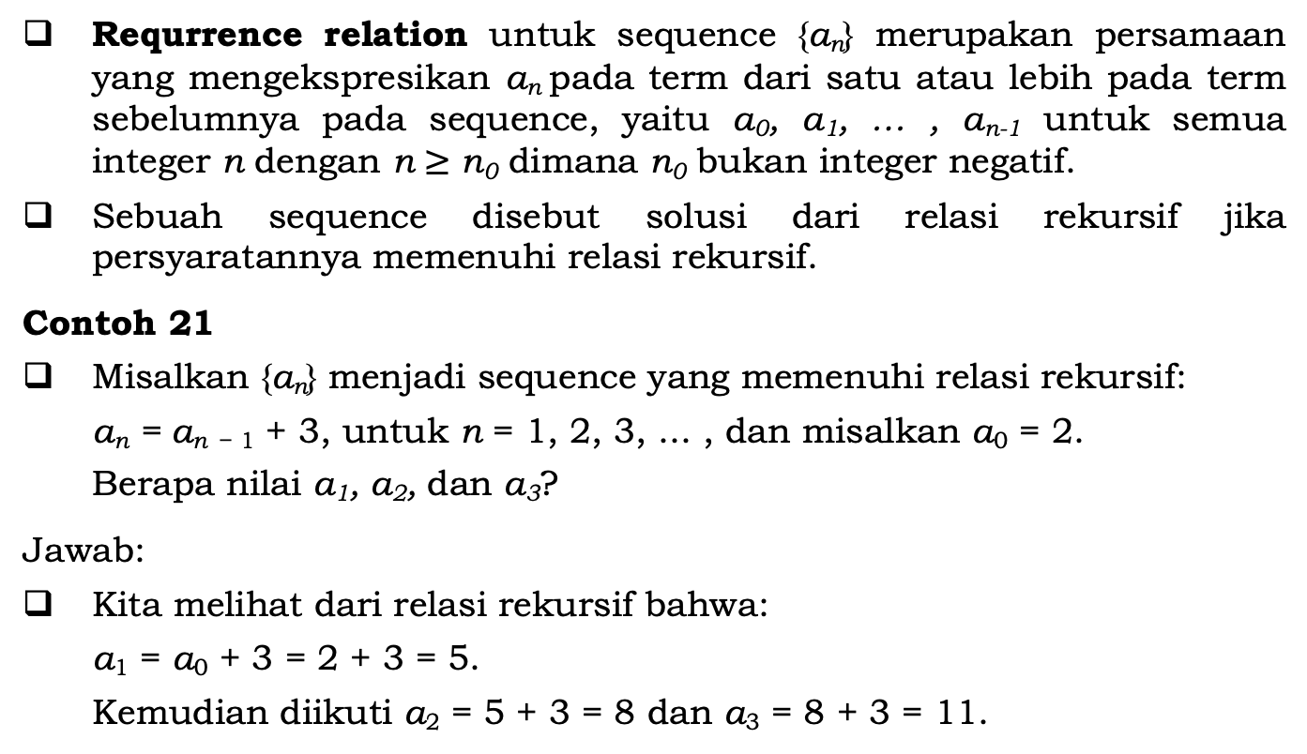
3.13. Recurrence Relation
Requrrence relation untuk sequence {a_{n}} merupakan persamaan yang mengekspresikan a_{n} pada term dari satu atau lebih pada term sebelumnya pada sequence, yaitu a₀, a₁, … , a_{n-1} untuk semua integer n dengan n $≥$ n₀ dimana n₀ bukan integer negatif.
Sebuah sequence disebut solusi dari relasi rekursif jika persyaratannya memenuhi relasi rekursif.
Contoh 21
Misalkan {a_{n}} menjadi sequence yang memenuhi relasi rekursif:
a_{n} = a_{n} ₋ ₁ + 3, untuk n = 1, 2, 3, ... , dan misalkan a₀ = 2.
Berapa nilai a₁, a₂, dan a₃?
Jawab:
Kita melihat dari relasi rekursif bahwa:
a₁ = a₀ + 3 = 2 + 3 = 5.
Kemudian diikuti a₂ = 5 + 3 = 8 dan a₃ = 8 + 3 = 11.

Slide 30
3.14. Fibonacci Sequence
Fibonacci sequence berbentuk: f₀, f₁, f₂, …
didefinisikan dengan initial condition f₀ = 0, f₁ = 1,
dan recurrencce relation: f_{n} = f_{n-1} + f_{n-2}
untuk n = 2, 3, 4, …
Contoh 22
Temukan angka Fibonacci dari f₂, f₃, f₄, f₅, dan f₆
Jawab:
f₂ = f₁ + f₀ = 1 + 0 = 1
f₃ = f₂ + f₁ = 1 + 1 = 2
f₄ = f₃ + f₂ = 2 + 1 = 3
f₅ = f₄ + f₃ = 3 + 2 = 5
f₆ = f₅ + f₄ = 5 + 3 = 8.

Slide 31
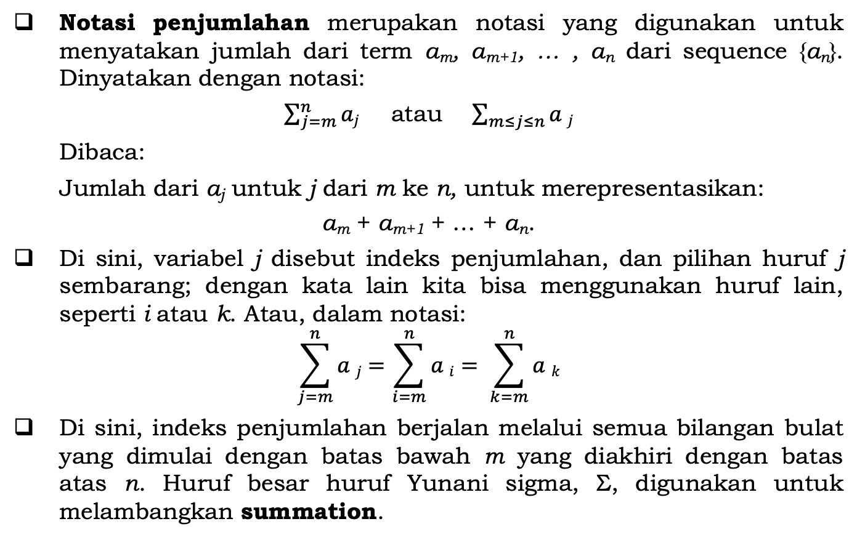
3.15. Summations
Notasi penjumlahan merupakan notasi yang digunakan untuk menyatakan jumlah dari term a_{m}, a_{m+1}, … , a_{n} dari sequence {a_{n}}. Dinyatakan dengan notasi:
$\sum_{j=m}^{n}{aj}$ atau $\sum_{m≤j≤n}{a j}$
Dibaca:
Jumlah dari a_{j} untuk j dari m ke n, untuk merepresentasikan:
a_{m} + a_{m+1} + … + a_{n}.
Di sini, variabel j disebut indeks penjumlahan, dan pilihan huruf j sembarang; dengan kata lain kita bisa menggunakan huruf lain, seperti i atau k. Atau, dalam notasi:
$$\sum_{j=m}^{n}{a j}=\sum_{i=m}^{n}{a i}= \sum_{k=m}^{n}{a k}$$
Di sini, indeks penjumlahan berjalan melalui semua bilangan bulat yang dimulai dengan batas bawah m yang diakhiri dengan batas atas n. Huruf besar huruf Yunani sigma, Σ, digunakan untuk melambangkan summation.

Slide 32
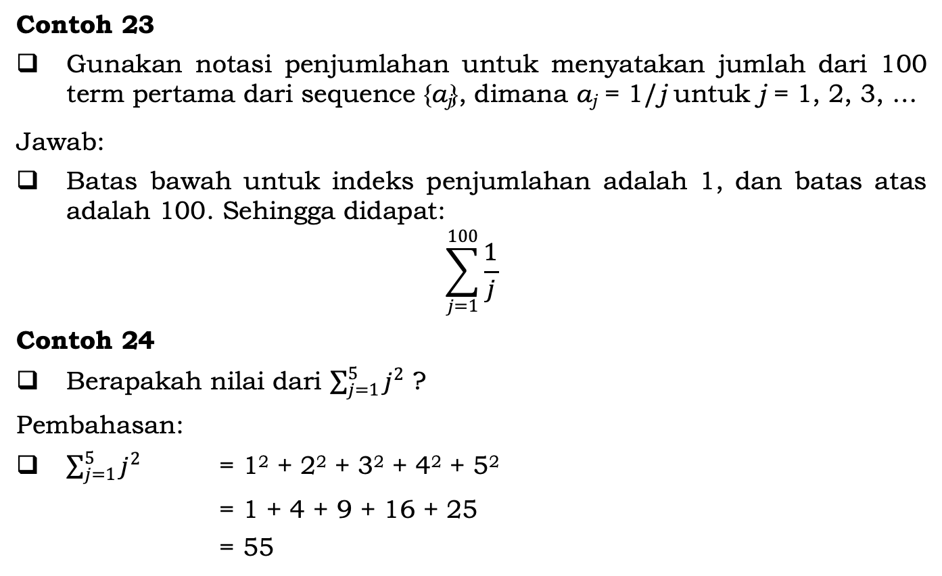
3.15. Summations
Contoh 23
Gunakan notasi penjumlahan untuk menyatakan jumlah dari 100 term pertama dari sequence {a_{j}}, dimana a_{j} = 1/j untuk j = 1, 2, 3, …
Jawab:
Batas bawah untuk indeks penjumlahan adalah 1, dan batas atas adalah 100. Sehingga didapat:
$$\sum_{j=1}^{100}{\frac{1}{j}}$$
Contoh 24
Berapakah nilai dari $\sum_{j=1}^{5}{j^{2}}$ ?
Pembahasan:
$\sum_{j=1}^{5}{j^{2}}$ = 1² +­­­­ 2² + 3² + 4² + 5²
= 1 + 4 + 9 + 16 + 25
= 55

Slide 33
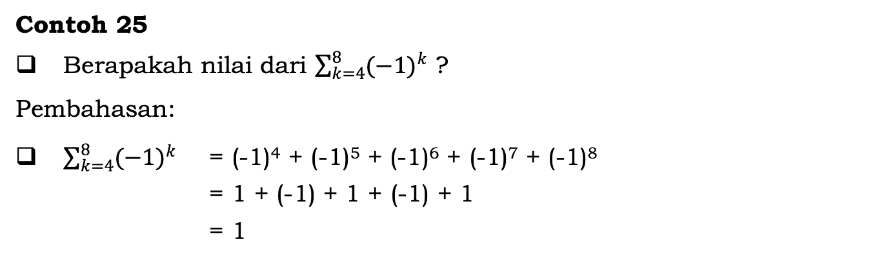
3.15. Summations
Contoh 25
Berapakah nilai dari $\sum_{k=4}^{8}{{(−1)}^{k}}$ ?
Pembahasan:
$\sum_{k=4}^{8}{{(−1)}^{k}}$ = (-1)⁴ +­­­­ (-1)⁵ + (-1)⁶ + (-1)⁷ + (-1)⁸
= 1 + (-1) + 1 + (-1) + 1
= 1

Slide 34
End of File

